Slide 1
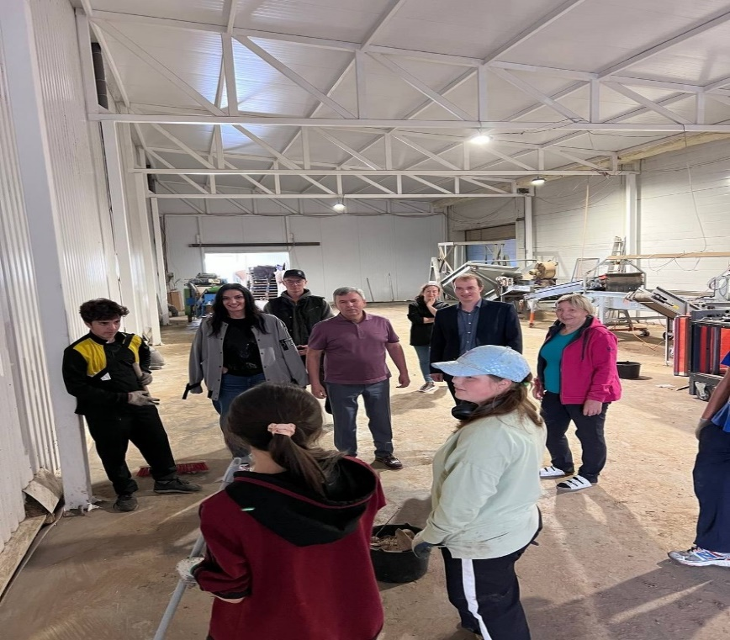
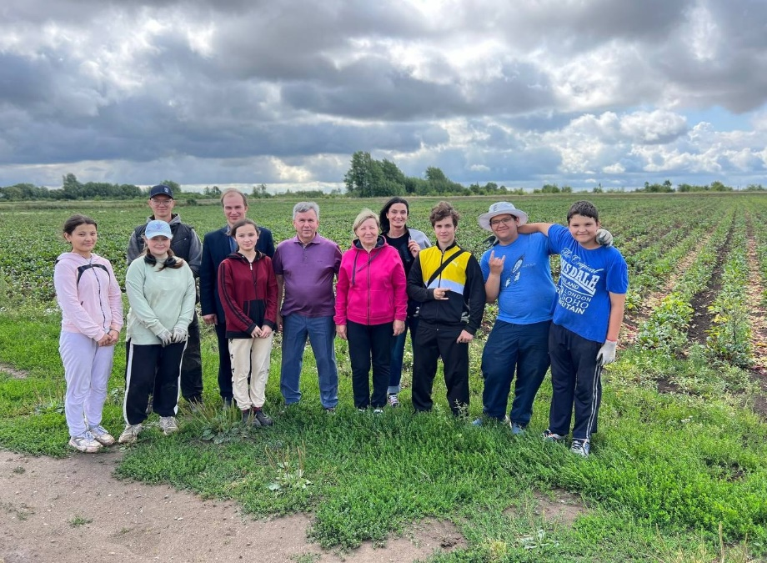
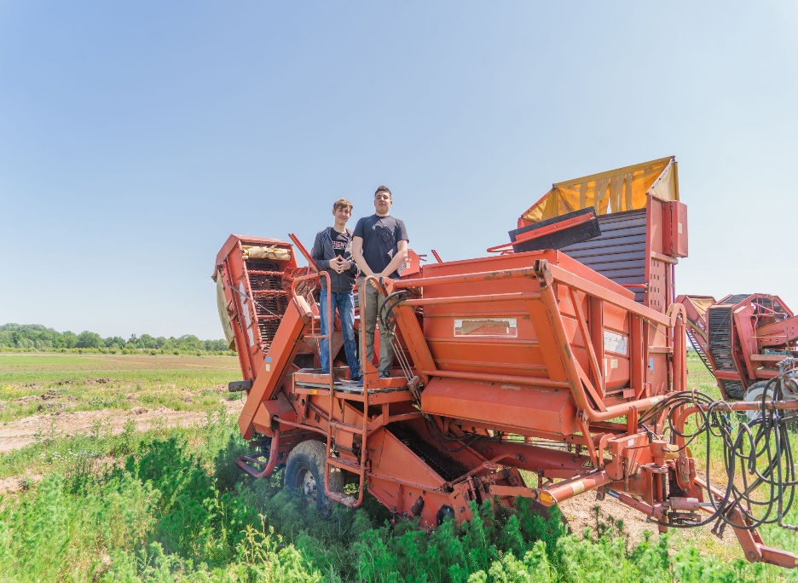
ТРУДОУСТРОЙСТВО ПОДРОСТКОВ
Notes:
В период подготовки к летней кампании (март-май) шло взаимодействие с Центром занятости населения по организации временного трудоустройства школьников в летний период и управлением социальной защиты(организация круглых столов).
Трудоустройство подростков осуществлялось через Портал РОСРАБОТА и создание личных кабинетов подростков на Портале Госуслуг.
Трудоустроено 439 ребят, из которых 288 работали на пришкольных участках и 151 у фермеров.
Виды работ: благоустройство и озеленение пришкольной территории, уборка мусора, мелкий ремонт в классах, сортировка книжного фонда в библиотеках, помощь в организации мероприятий, оформление стендов, уборка помещений школы.
C 2020 года в Гурьевском муниципальном округе успешно реализуется проект «Агролето». Количество учащихся, желающих поработать в фермерских хозяйствах растет с каждым годом. Так, например , в 2021 году в летний период работали 78 детей, а в 2023 году уже 151 человек. Основная цель проекта- расширить представления детей о профессии фермера, систематизировать знания о сельскохозяйственных профессиях, познакомить с особенностями сельского хозяйства в родном крае.
В 2023 году проект «Агролето» был поддержан общеобразовательными организациям Гурьевского муниципалитета. На протяжении трех месяцев учащиеся из 5 школ округа трудились на полях и в теплицах фермерских хозяйств Гурьевского муниципального округа: уход и сбор клубники, перца, зелени, томатов и огурцов. На реализацию мероприятий выделено 4,051, 850 тыс рублей.

Slide 2
Социальные партнеры
ИП ГК (Ф) Х Обердерфер С.В. п. Митино
ООО «Агрохолдинг Ладога» п. Моргуново
ИП ГК (Ф) Х Курасов А.В. п. Высокое
ИП ГК (Ф) Х Баков А.И. п. Орловка
ИП ГК (Ф) Х Палютина Е.С. п. Митино
ИПГК (Ф)Х Валаускас С.В. п. Первомайское
Тепличное хозяйство «Ягода 39»

